Slide 1
Мультимедийная разработка урока истории Западной России
9 класс
Тема: « Восточно – Прусская операция. Штурм Кёнигсберга»
Учитель Ступакова Нина Ивановна

Slide 2
Урок-экскурсия
Урок-экскурсия в «Блиндаж Ляша»
с последующим творческим отчетом и фотомонтажом.

Slide 3
Эпиграф.
«Краеведение учит людей любить не только свои родные места, но и приучает интересоваться историей, искусством, литературой, повышать свой культурный уровень. Это самый массовый вид науки» — Д.С. Лихачев.

Slide 4
Цели:
- ознакомление учащихся с военно-исторической операцией «Штурм Кенигсберга» по материалам музея;
- формирование практических навыков комплексной работы с различными видами исторических источников (карты-схемы, военные фотографии, дневники, письма, воспоминания, макеты, фотокопии, экспозиции, музейные коллекции, музейные предметы, экспонаты и т.д.);

Slide 5
- развитие логического мышления, коммуникативно-речевых умений и навыков;
- использование приобретенных знаний и умений в повседневной жизни;
- воспитание интереса, уважения и бережного отношения к культурному и историческому наследию;

Slide 6
- воспитание патриотизма.
Задачи: научить учащихся воспринимать музейную информацию и музейные источники как часть истории и культуры;
- дать возможность использовать полученную информацию при выполнении заданий (составление путеводителя по музею); написание исторического сочинения.

Slide 7
Методические приёмы
─ Методические приёмы организации урока: уч ся делятся на группы и получают задания; ответственные в группах получают оценочный лист, где подводят результаты работы каждого своего уч-ся.

Slide 8
Ход урока:
1. Организация урока:
Учитель выступает в роли экскурсовода музея;
2. Уч – ся получают творческие задания:
составление карты Кёнигсберга; маршруты двух парламентёрских групп; анализ печатных материалов музея; описание экспонатов.

Slide 9
Словарь музейных терминов
Центральное ядро словаря составляют базовые понятия музееведения: музей, музееведение, музейный мир, музейный предмет, музейный объект, социальные функции музея, музейные залы, музейный экспонат, музейная редкость , музейный фонд, музейные ценности.

Slide 10
Этапы урока
Урок готовится и проводится в 3 этапа:
• 1-й этап: учитель предлагает в качестве опережающего задания освоение теоретического материала и терминологии;
• 2-й этап - урок непосредственно в музее;
• 3-й этап - предполагает самостоятельную творческую работу по предложенным темам.

Slide 11
Экспозиции музея
трагедия немецкого гражданского населения в период штурма города Кёнигсберга;
участие немецких антифашистов в боях за город;
судьба немецких военнопленных после окончания штурма города Кёнигсберга и Восточно-Прусской операции;
результаты поисков безвестных могил погибших в период боевых действий на территории Восточной Пруссии и увековечивание памяти погибших.

Slide 12
Краткая историческая справка
Музей «Бункер» расположен в бывшем немецком одноэтажном железобетонном бомбоубежище, построенном в начале 1945 года. Состоит из двух монолитных блоков, строительный материал – цемент, песок, гранит, стекло. Длина убежища – 42 метра, ширина – 15 метров, глубина – 7 метров. В нем 21 помещение. Сооружение было электрифицировано, оборудовано системой связи, водоснабжения, канализации и подачи свежего воздуха.

Slide 13
Открытие музея
В марте 1945 г. штаб немецко-фашистских войск под командованием генерала Отто Ляша переехал в этот бункер. С этого времени подземное бомбоубежище стало называться командным пунктом генерал Ляша.
Музей в этом бункере был открыт в 1968 году. Основная часть экспозиции посвящена штурму города-крепости Кёнигсберг советскими войсками с 6 по 9 апреля 1945 года. Здесь представлены 5 диорам Кёнигсберга периода активных боев по взятию советскими войсками города.

Slide 14
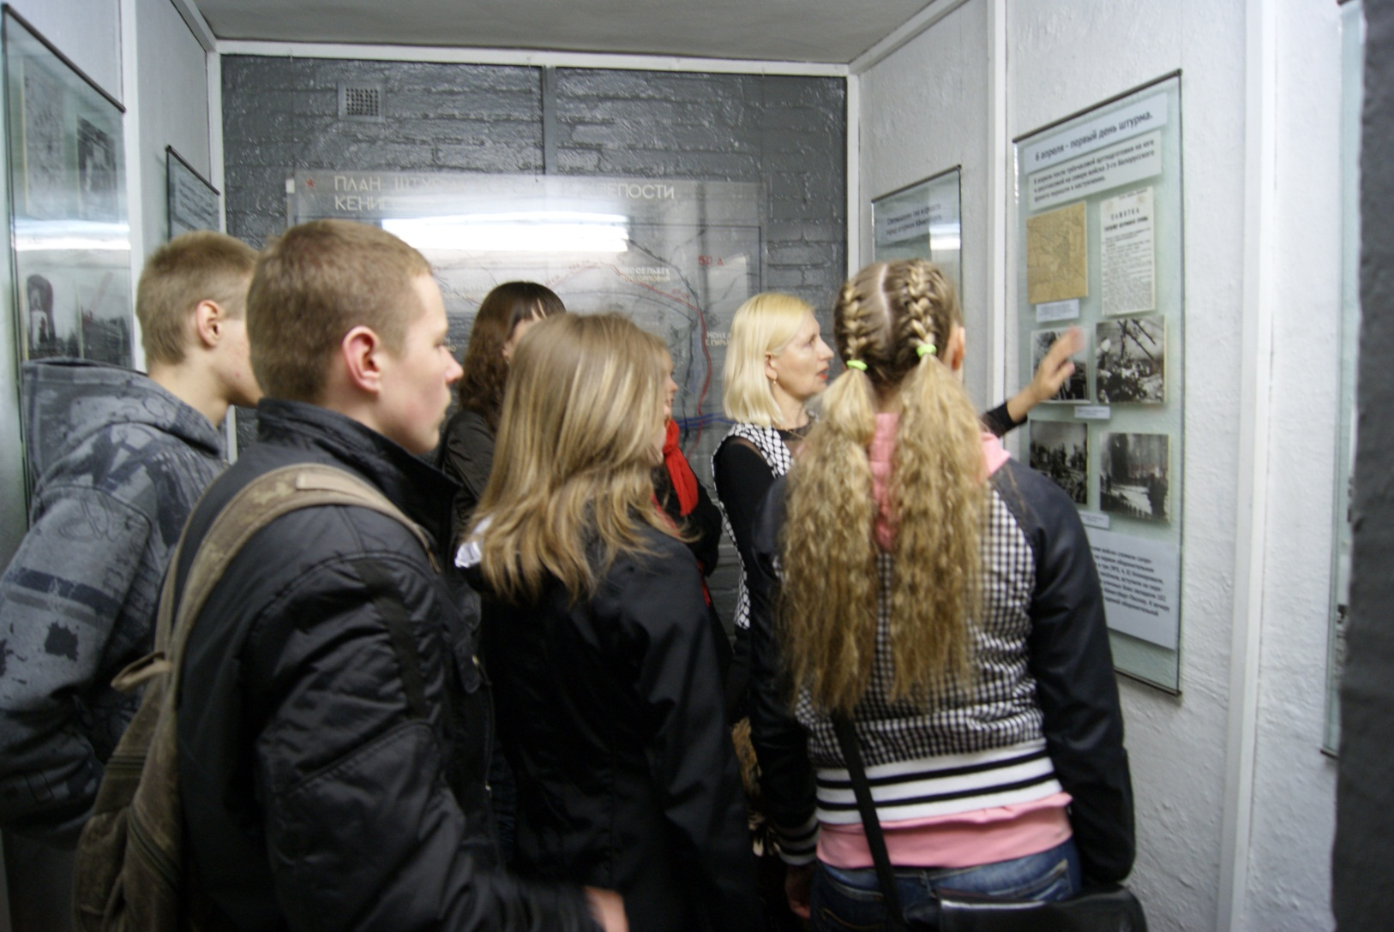
Экскурсия

Slide 15
Вечером 9 апреля 1945 года, когда бои продолжались только в центре города Кёнигсберга, в бункер, к коменданту немецко-фашистского гарнизона генералу Ляшу советское командование направило две группы парламентеров. Первая группа состояла из трех человек: гвардии подполковника Яновского П.Г., капитанов Федорко А.Е., Шпитальника В.М. Вторую группу фронтовых разведчиков-парламентеров возглавлял майор Круглов А.Я.

Slide 16
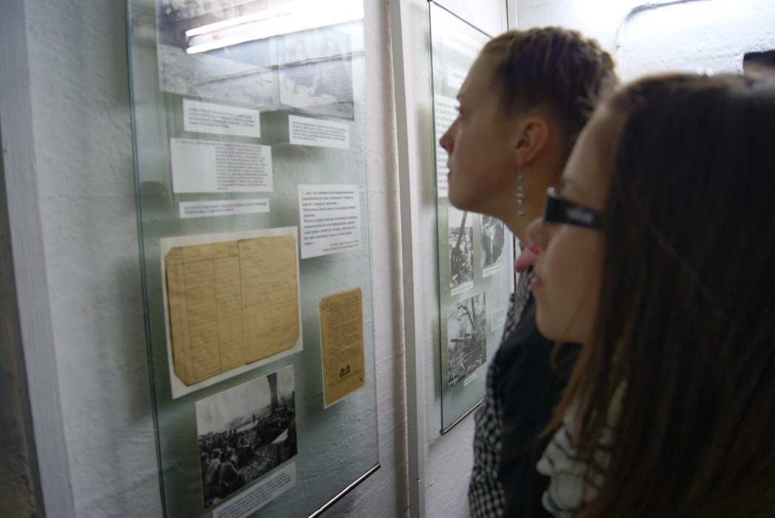
Письма солдат

Slide 17
Обе группы парламентёров участвовали в переговорах с генералом Ляшем на условиях полной капитуляции, после чего благополучно вернулись в расположение советских войск. Но в этом бункере советским парламентерам пришлось пережить тяжелые, драматичные события.

Slide 18
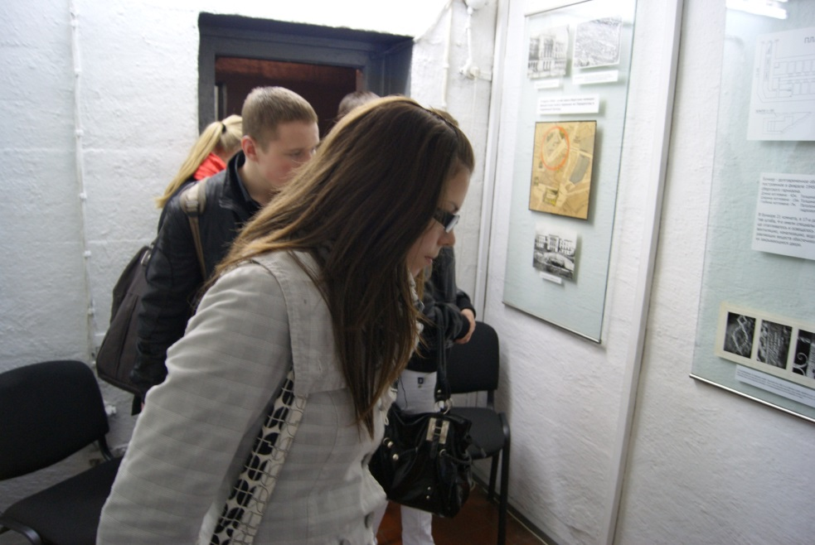
Фотография – ещё один источник познания

Slide 19
В 2-х помещениях восстановлена обстановка немецкого штаба периода штурма и обороны города Кёнигсберга, а именно: кабинет генерала Ляша и кабинет начальника штаба немецкого гарнизона полковника Зюскинд-Швенди. Здесь побывали обе группы советских парламентеров.

Slide 20
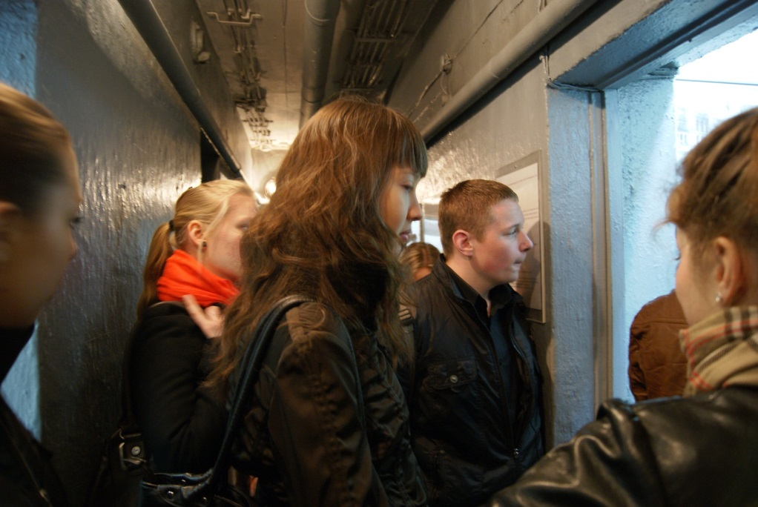
Тайный кабинет

Slide 21
Творческие работы
Выдержка из сочинения ученика:
«… взятие Кенигсберга, которое явилось одним из самых важных этапов Восточно-Прусской операции, имело большое значение для истории. Неудача при штурме неизвестно как могла бы повлиять на дальнейшее развитие событий. Неизвестно, закончилась бы тогда война, куда бы покатился мир и где бы сейчас были мы все, если бы, конечно, вообще были. Без взятия этого важного для фашистской германии города-крепости нельзя было двигаться на Берлин и думать о капитуляции Германии. Советские солдаты и офицеры были настоящими патриотами своей Родины, их действия на Прусской земле были верны и решительны. Они самоотверженно сражались за то, чтобы наше великое государство не было стерто с лица Земли. Мы будем верно хранить память об этих ужасных событиях и героических подвигах советских солдат».

Slide 22
Давно прошло утрат отчаянье,
Но память бережно хранит
Красноречивое молчанье
Одетых в бронзу и гранит.
Мы позабыть о них не вправе.
Пусть пламя чистое горит –
Неугасимо говорит.

Slide 23
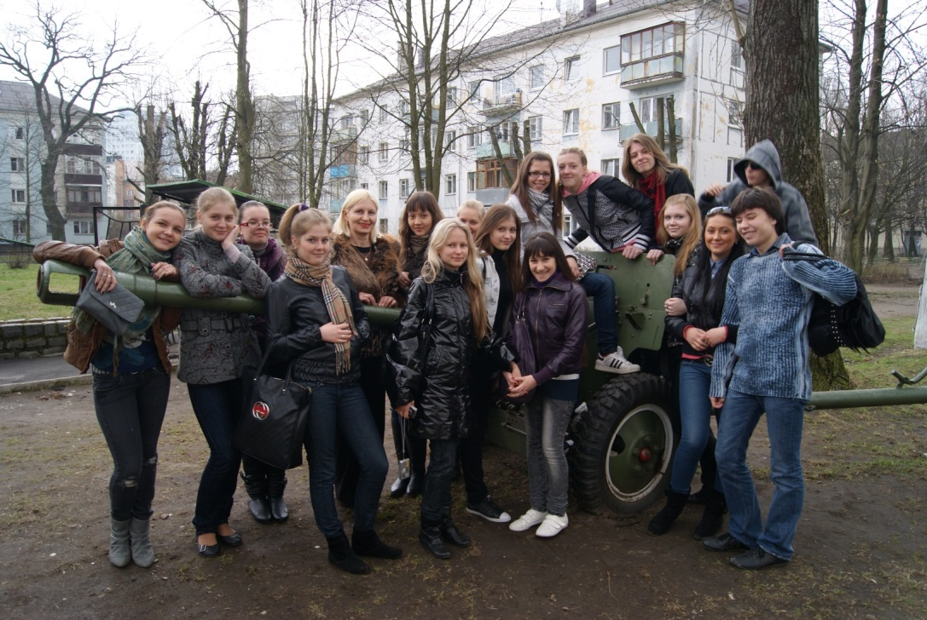
Незабываемый урок

